Slide 1
IĞDIR ÜNİVERSİTESİ ZİRAAT FAKÜLTESİ
ZOOTEKNİ BÖLÜMÜ
2017

Slide 2
GENEL BİLGİ
Iğdır Ziraat Fakültesi Zootekni bölümü, hayvan yetiştirme ve ıslahı, yemler ve hayvan besleme ile biyometri ve genetik anabilim dallarından oluşmaktadır. Amacımız; Bölge ve ülke hayvancılığının sorun ve beklentilerine cevap verebilecek, bilimsel araştırma ve projeler yürüterek, katkı sağlamaktır. Gelişmiş ülkelerin bilgi standartlarını yakalamaya çalışan çağdaş ve uygulamaya yönelik bilgi ile donatılmış, araştırma ve sorun çözme yeteneği gelişmiş, çevresine önderlik yapabilecek ve iletişim becerisine sahip nitelikli mühendisler yetiştirmektir. Bununla birlikte hayvancılığa katkı sağlayacak ve yeni açılımlar getirebilecek yöresel, ulusal ve uluslararası projeler üretebilecek ve bu konuda liderlik yapabilecek altyapıya sahip bir bölüm oluşturmaktır.

Slide 3
MİSYON
Çağın gerekliliklerine uygun, donanımlı mezunlar yetiştiren ve tarımla ilgili tüm paydaşlarla işbirliği içinde bulunarak Türk tarımının gelişmesine katkıda bulunan öncü bir bölüm olmak.

Slide 4
VİZYON
Eğitim ve öğretim faaliyetleri ile donanımlı Zooteknistlerin yetişmesine katkıda bulunan, araştırma faaliyetleriyle de zootekni biliminin temel ilkelerini kullanarak tarımsal sorunlara çözüm arayan, bu sorunları çözüme kavuşturarak Türkiye tarım sektörüne fayda sağlayan bir bölüm olmak.

Slide 5
AKADEMİK PERSONEL
Zootekni Bölümü,
Hayvan Yetiştirme ve Islahı,
Biyometri Genetik ve
Yemler ve Hayvan Besleme Anabilim Dalı olmak üzere 3 anabilim dalından oluşmaktadır.
Bölümümüzde ,
Hayvan Yetiştirme ve Islahı Anabilim Dalında 1 Yrd Doçent,
Yemler ve Hayvan Besleme Anabilim Dalında 1 Yrd. Doçent,
Biyometri Genetik Anabilim Dalında ise 1 Doçent, 1 Yrd. Doçent ve 2 Araştırma görevlisi çalışmaktadır.

Slide 6
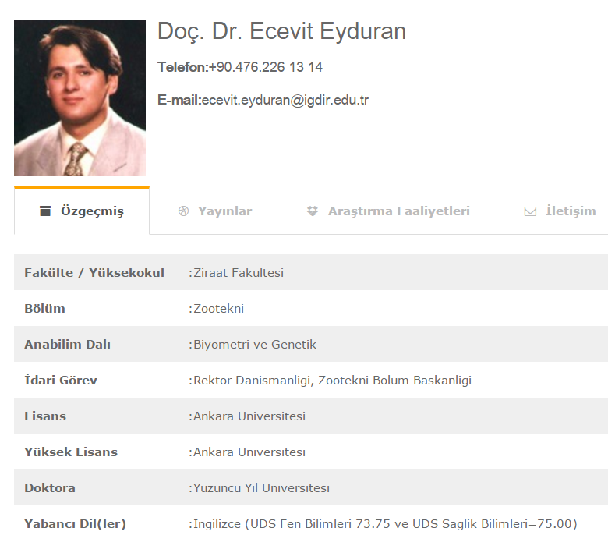
AKADEMİK PERSONEL
Biyometri Genetik Anabilim Dalı

Slide 7
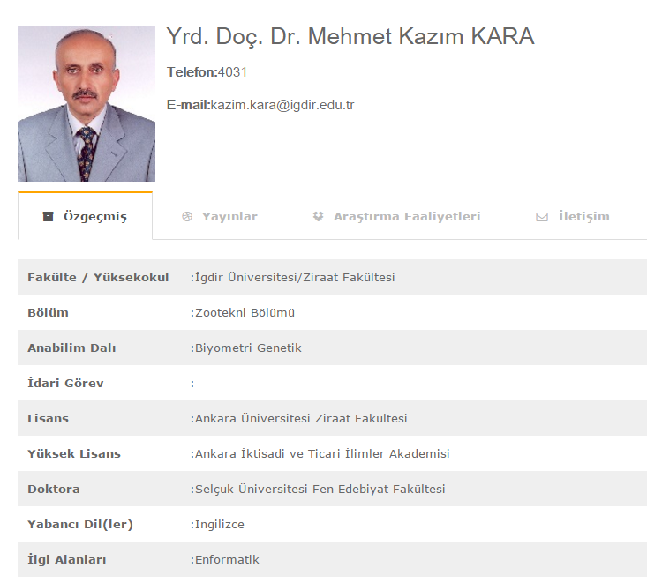
BİYOMETRİ GENETİK ANABİLİM DALI

Slide 8
YEMLER VE HAYVAN BESLEME ANABİLİM DALI

Slide 9
HAYVAN YETİŞTİRME VE ISLAHI

Slide 10
ÖĞRENCİLERİMİZ
Zootekni Bölümü
4 Lisans mezunu vermiştir.
30 Yüksek Lisans Öğrencisi ile aktif öğrenime devam etmektedir.

Slide 11
ULUSLARARASI ANLAŞMALAR

Slide 12
ULUSLARARASI ANLAŞMALAR

Slide 13
ULUSLARARASI ANLAŞMALAR

Slide 14
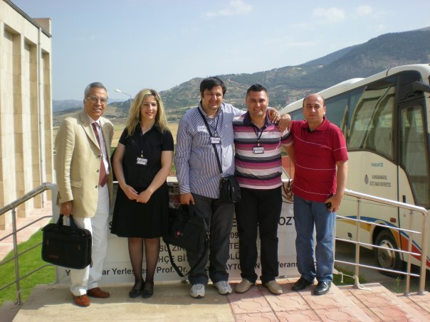
BİLİMSEL FAALİYETLER

Slide 15
BİLİMSEL FAALİYETLER

Slide 16
BİLİMSEL FAALİYETLER

Slide 17
BİLİMSEL FAALİYETLER

Slide 18
BİLİMSEL FAALİYETLER

Slide 19
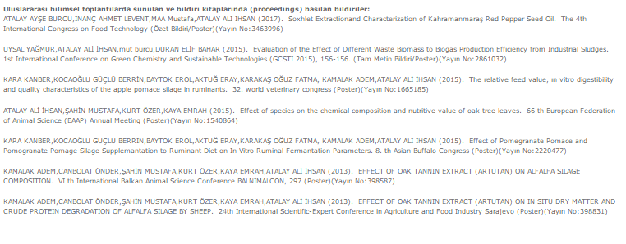
BİLİMSEL FAALİYETLER

Slide 20
MEZUNLARIN GÖREV ALABİLECEĞİ YERLER
İlgili Bakanlıkların birimleri
Tüm Ticari ve Yatırım Bankaları
Tarım Satış kooperatifleri ve Birlikleri
Milli Prodüktivite Merkezi
Üniversiteler
Hayvancılık işletmeleri
Özel sektör v.b.

Slide 21
TEŞEKKÜRLER…

